Slide 1


Тыва Республиканын Кызыл кожууннун Кара-Хаак суурунун
«Аленушка» аттыг уруглар садынын
Улуг болуу «Почемучки»

Slide 2


Slide 3


Slide 4
Шагаа дэрге тыва чоннун
Чаагай сузук чанчылы –дыр.
Айнын чаазын, хуннун эртенин,
Алгап йорээн байыры-дыр

Slide 5
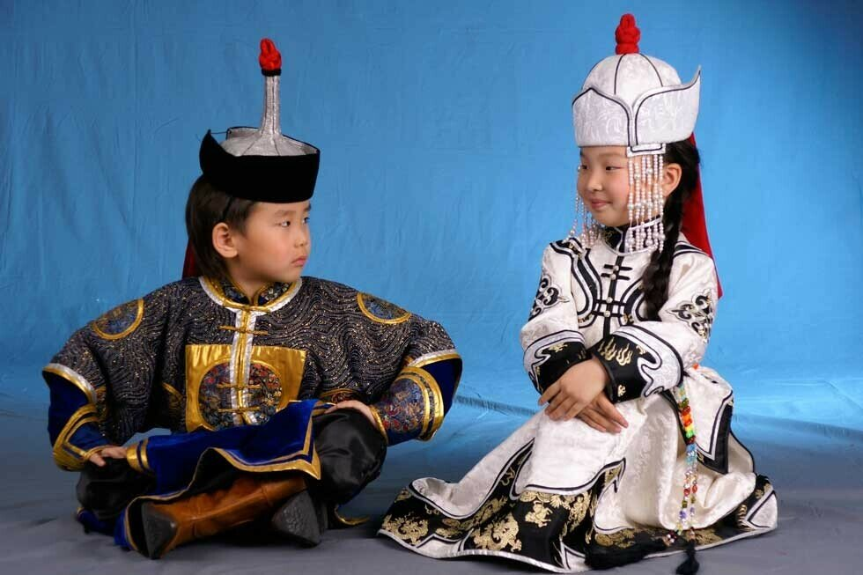
Тыва кижи кончуг чараш,
Дылы, домаа откут, тода.
Тыва кижи уран шевер,
Тыва хевин даарап кедер.

Slide 6
Тыва черим,
тыва дылым,
тыва хевим – чоргааралым.

Slide 7
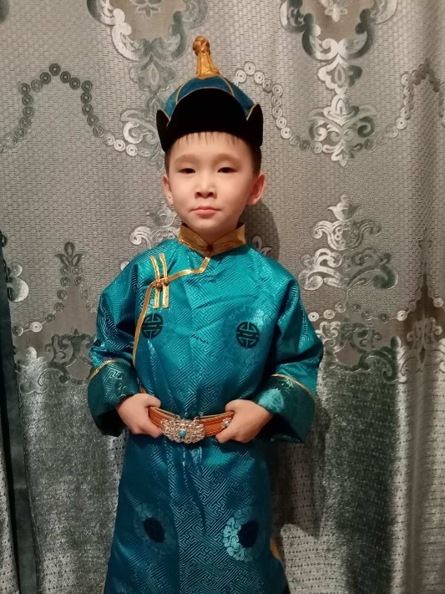
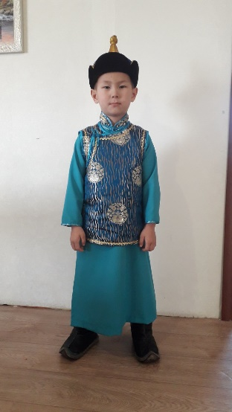
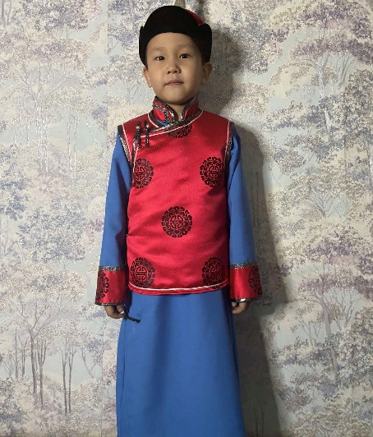

Slide 8

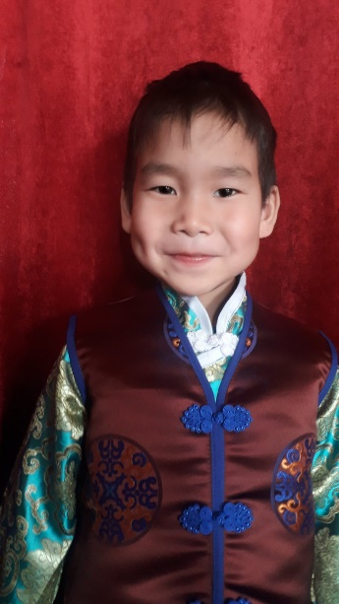
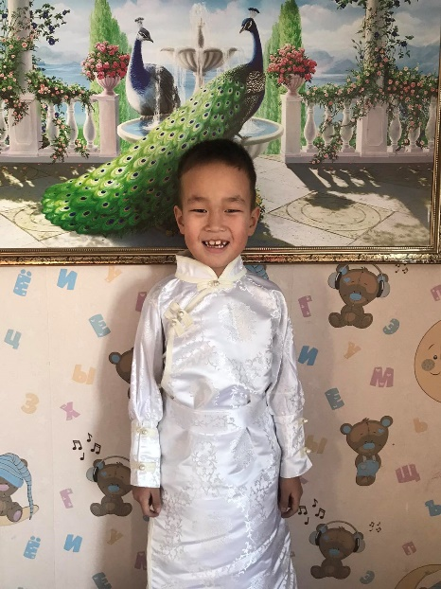

Slide 9
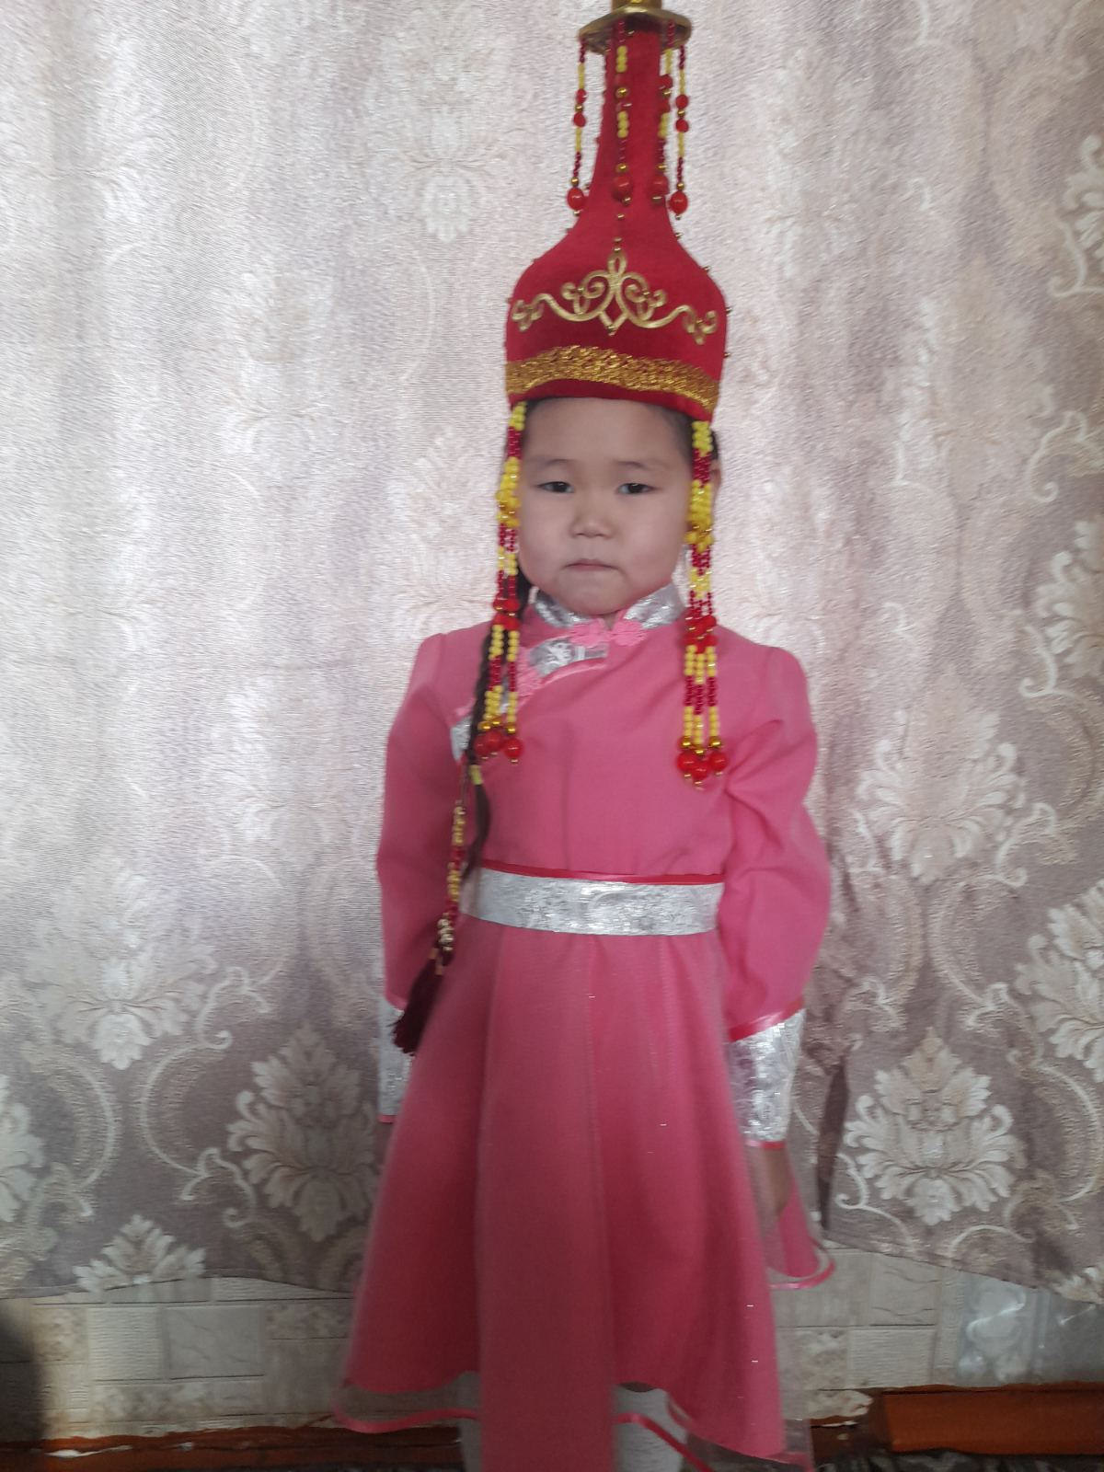
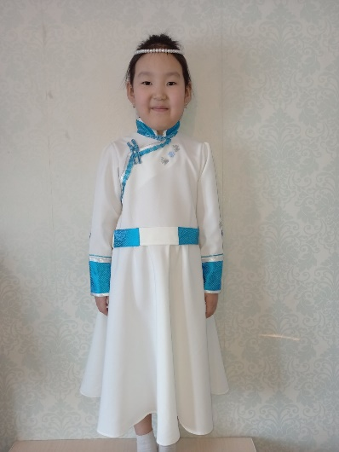
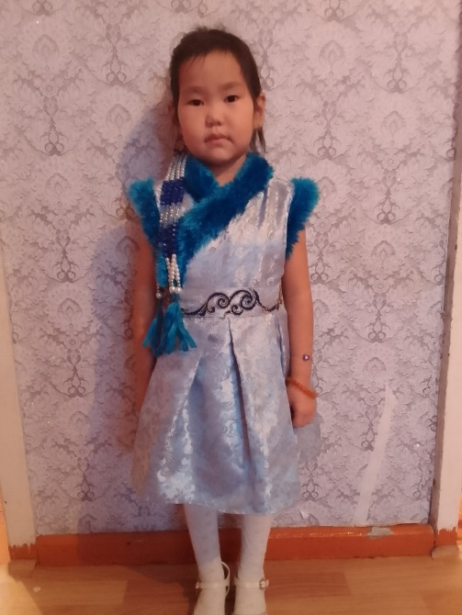

Slide 10

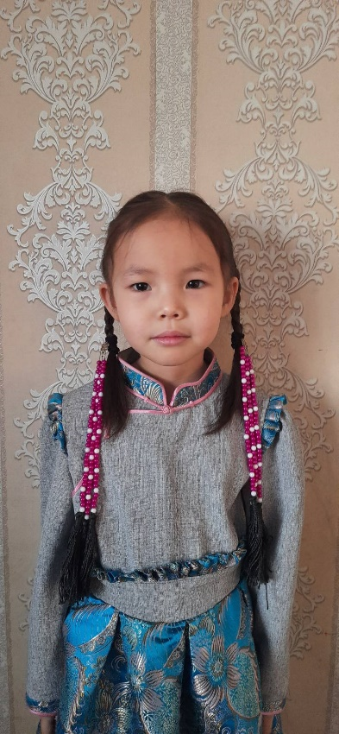
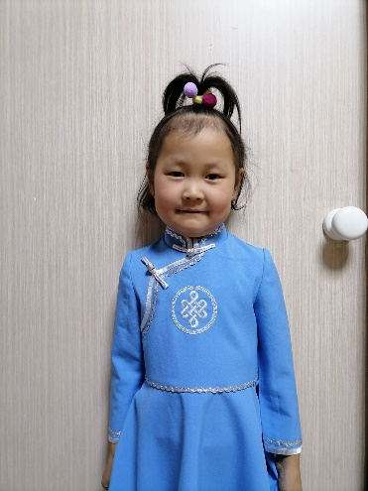

Slide 11


Slide 12


